Slide 1
论文阅读
&&
毕业设计开题
蔡景韬 15352005
Github：github.com/nacuto

Slide 2
论文阅读
Ad Hoc 网络技术及应用

Slide 3
摘要
1. 介绍了Ad Hoc 网络技术的起源、定义和特点
2. 详细分析了Ad Hoc 网络的体系结构、关键技术
3. Ad Hoc 网络技术的应用

Slide 4
Ad Hoc
1. 各个无线节点都可以自由移动
2. 采用分布式控制, 网中的节点同时具有主机和路由器的功能
3. 它可以不依赖预先存在的网络基础设施而快速展开, 自适应组网

Slide 5
特点
不需要通信基础设施的支持
采用分布式控制
3. 多跳路由（与其他移动网络的最根本区别）
采用自适应组网技术
网络安全性差

Slide 6
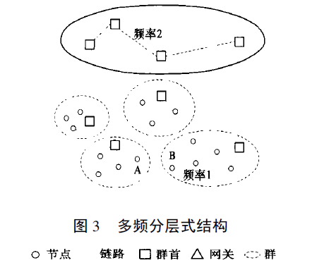
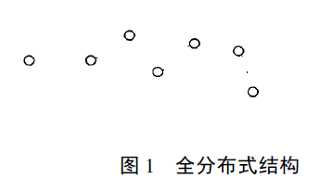
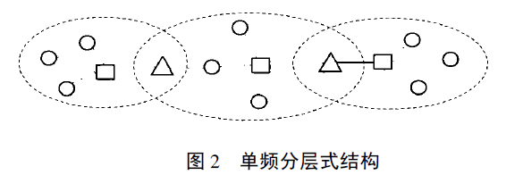
网络体系结构
主机：完成人机接口、数据处理等
路由器：维护网络的拓扑结构和路由信息
电台：为数据传输提供无线信道支持
节点结构
2. 网络拓扑结构
3. 协议栈
(同时具有移动终端和路由器的功能)
全分布式结构
单频分层式结构
多频分层式结构

Slide 7
关键技术
(优化方向)
表驱动路由协议
按需路由协议
路由协议
安全问题：易受到安全攻击, 如窃听、伪造、拒绝服务攻击等
3. 网络互联技术
在很多情况下Ad Hoc 网络需要与其他网络互联
无线AdHoc和广域网的互联, 从外部来看, 可以认为Ad Hoc是一个IP 子网

Slide 8
应用
军事应用
美军的近期数字电台和无线网络控制器等主要设备都使用了AdHoc 网络技术
紧急和临时场合
3. 个人通信
其他应用
扩展现有蜂窝移动通信系统的通信模式和覆盖范围
实现地铁和隧道等场合的无线覆盖, 实现汽车和飞机等交通工具之间的通信等

Slide 9
毕业设计开题
基于Ad Hoc的文件共享app设计

Slide 10
背景
虽然在移动端实现的文件共享系统很多，但是这些系统在网络层大部分都是Wifi有AP接入点网络或者蜂窝网络
在生活中我们经常会遇到一些特别的场景
在一个没有网络覆盖的环境中，大家想共享彼此的资源，如山林中只有一只手机上的一份地图
在教室考试中，学生不被允许上网，但需要共享老师手机上的试卷
很显然，现存的移动终端文件共享系统并不能满足上述场景

Slide 11

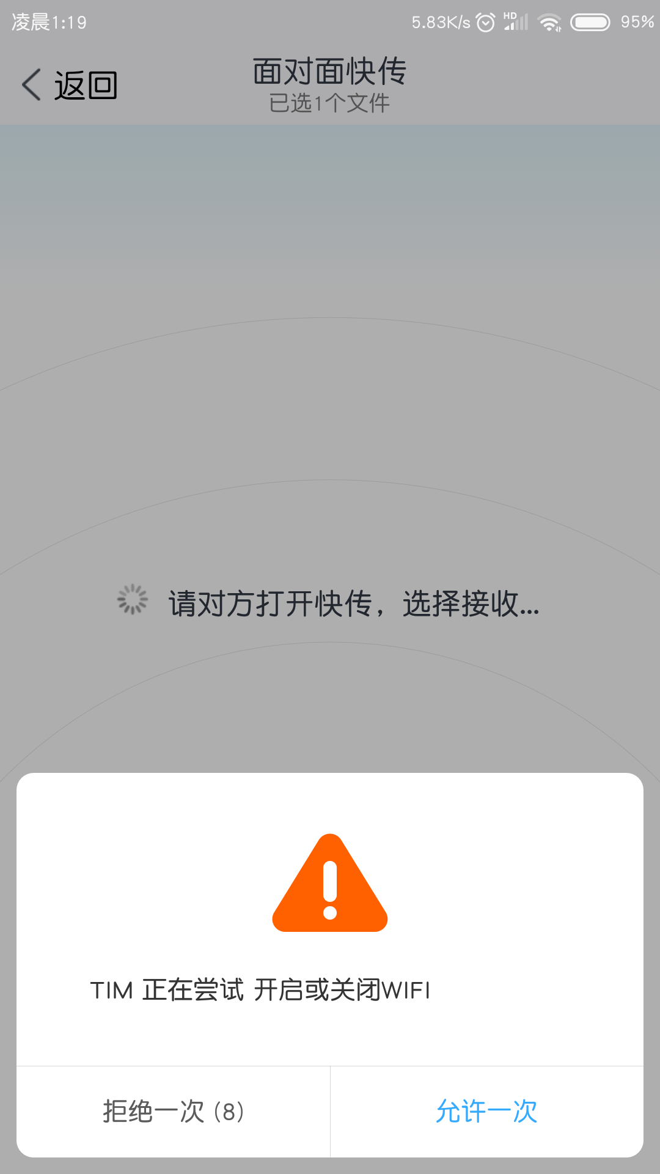
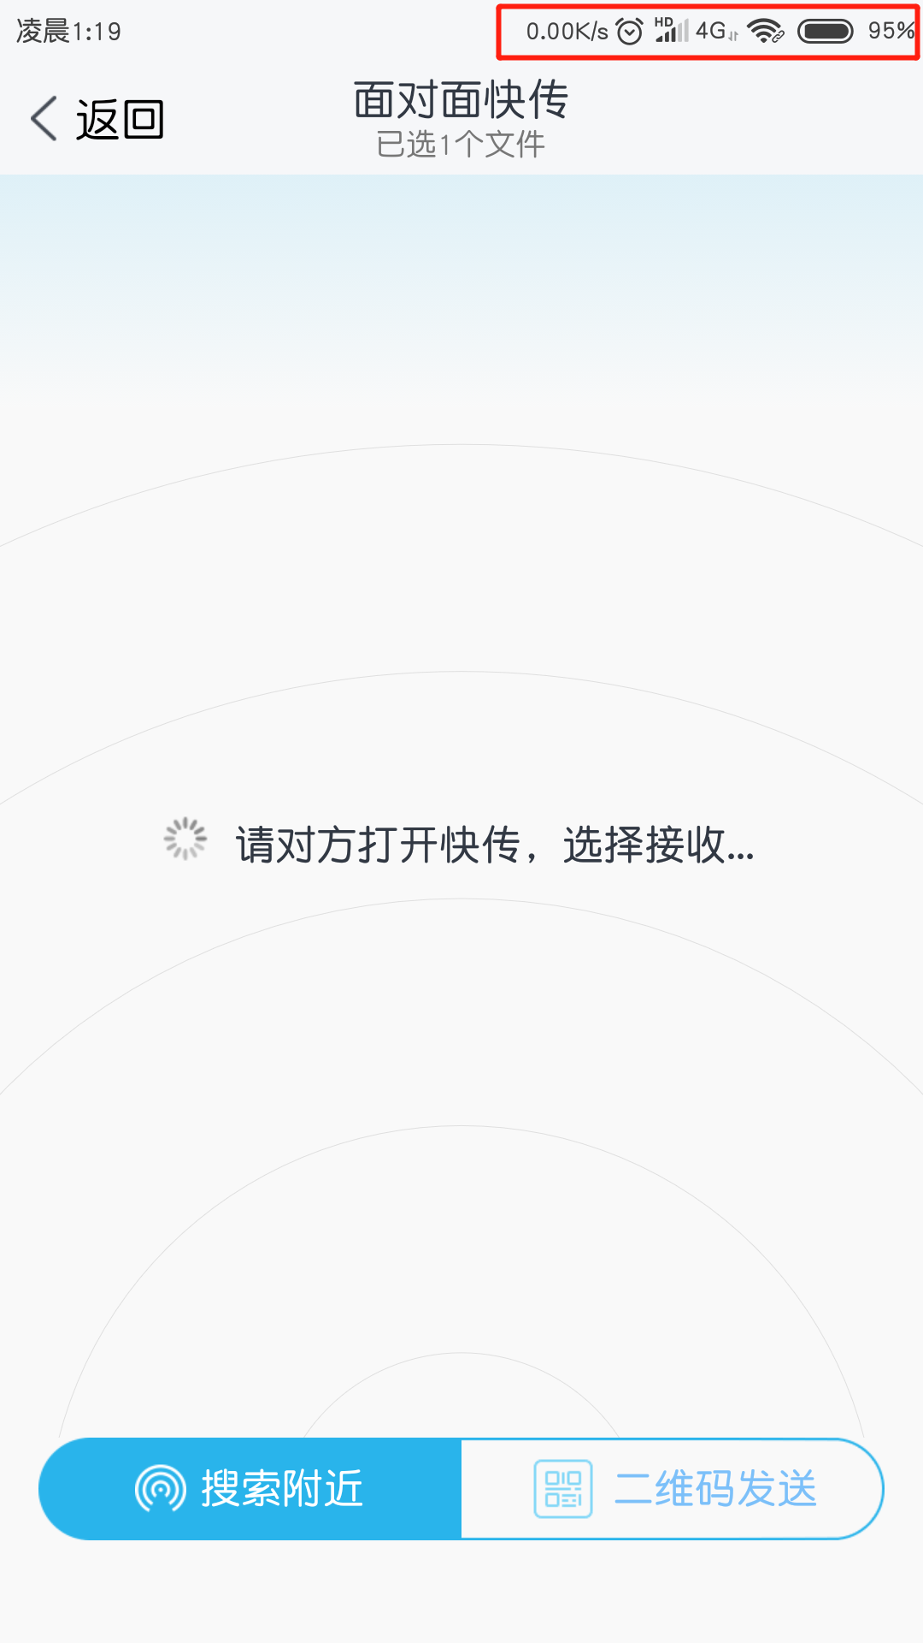
背景

Slide 12
设计目标
该文件共享app能使有共享需求的用户根据自己的需求自行组织成网络，并在网络内部自由的与其他用户实现文件共享，各用户在网络中地位相等
该文件系统底层使用ad hoc网络，在网络内部使用UDP广播（适当增强可靠性），使得各节点快速的完成文件共享

Slide 13
解决的难点
在自助网络内部发送、接收文件数据时，使用什么协议？
TCP传输较慢，且机制复杂，难以实现
UDP编程较为方便简单，但无法保证可靠性，需要采取一定的机制来确保接收节点可以完全接收数据
手机终端如何开启ad hoc模式
Google发布的Android API并没有对ad hoc提供支持
但Linux内核本身是可以配置实现Ad Hoc功能的，因此理论上Android是能够支持ad hoc网络的
用户需要先以root进入adb界面，使用网络配置工具开启
可以猜想，未来的Android可以更简单方便的开启ad hoc

Slide 14
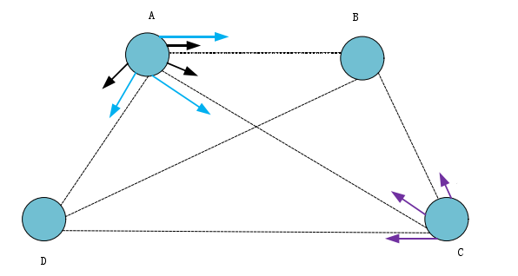
运行流程
实时监听处理共享文件夹中内容变化
发送过程管理
接收过程管理
反馈包监听管理
本地读写文件

Slide 15

Thanks for listening

